Slide 1
Баня проекта Б 9_4 х 6 м
(отделка)

Slide 2
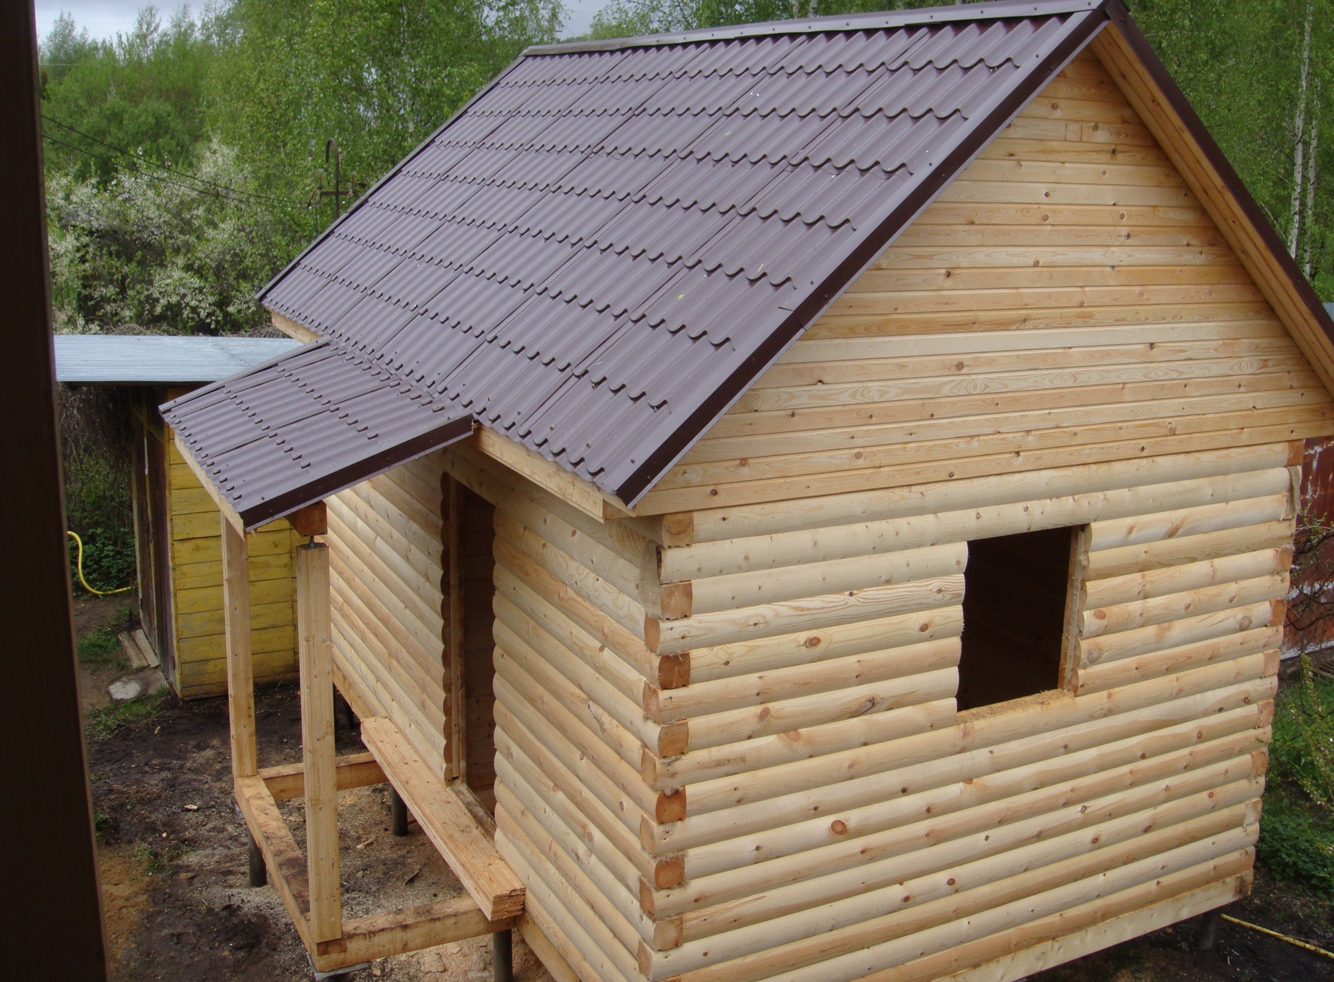

Slide 3
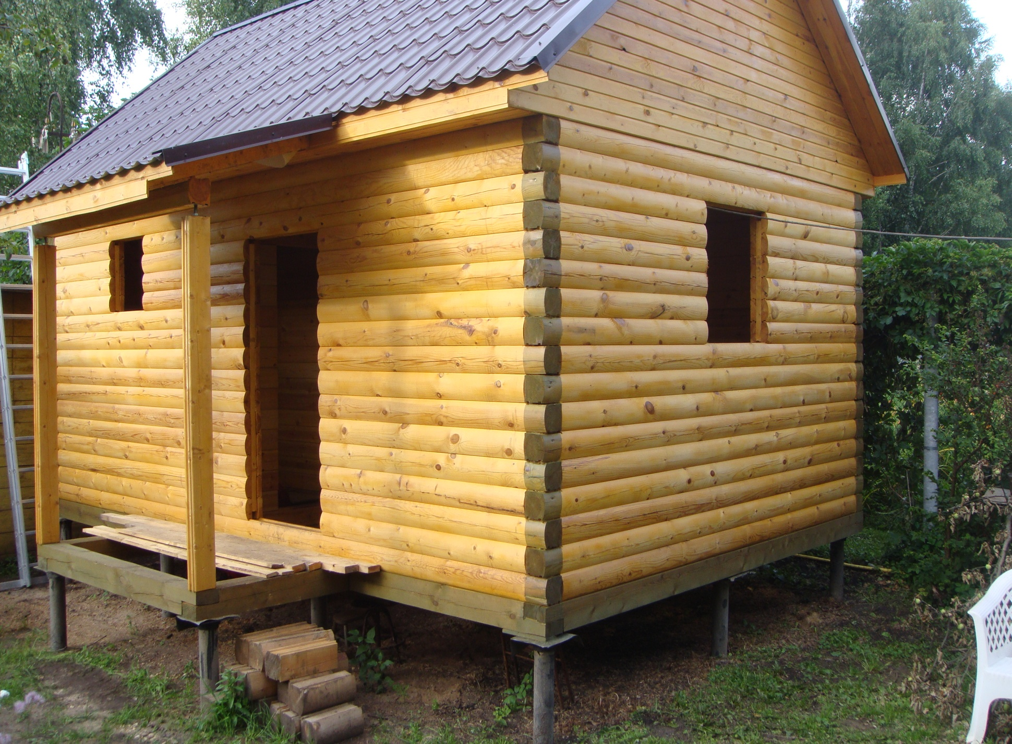

Slide 4
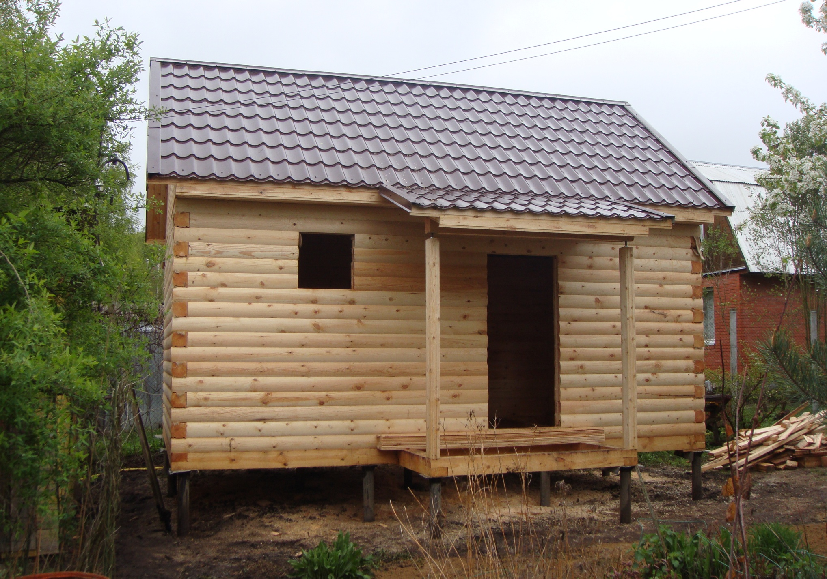

Slide 5
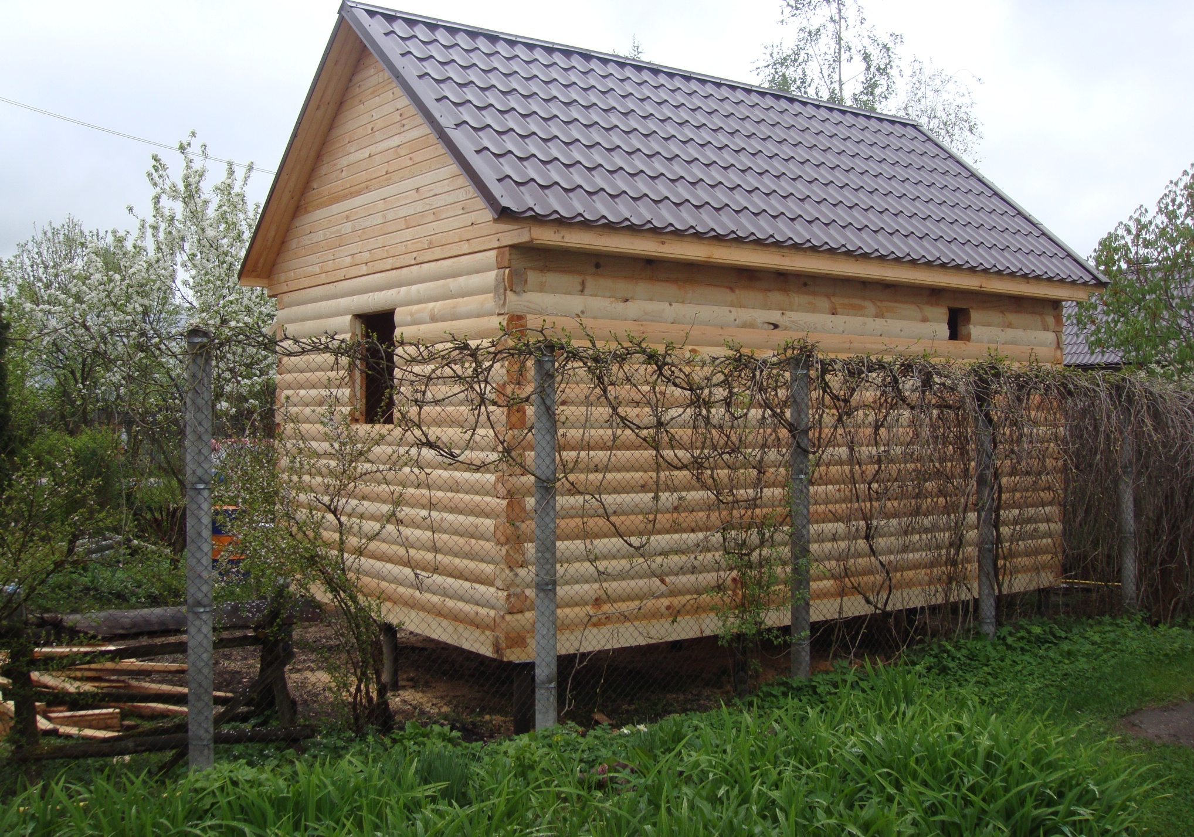

Slide 6
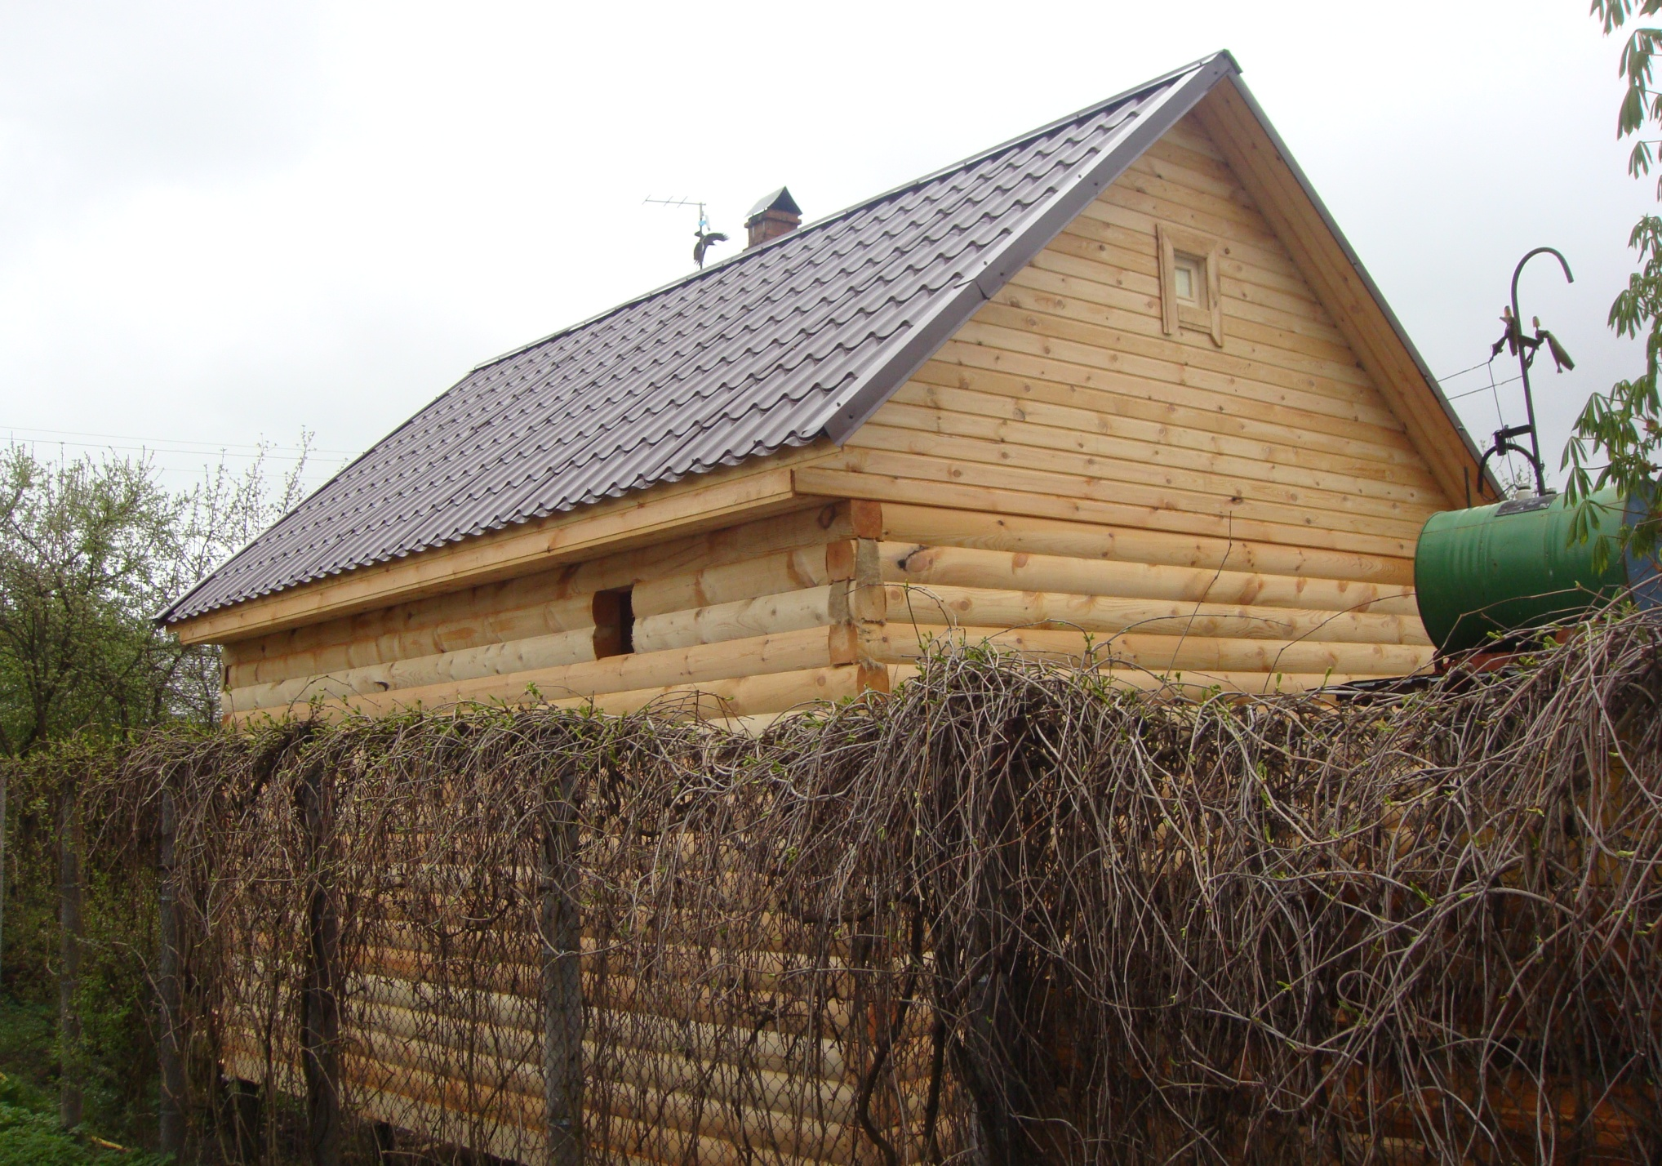

Slide 7
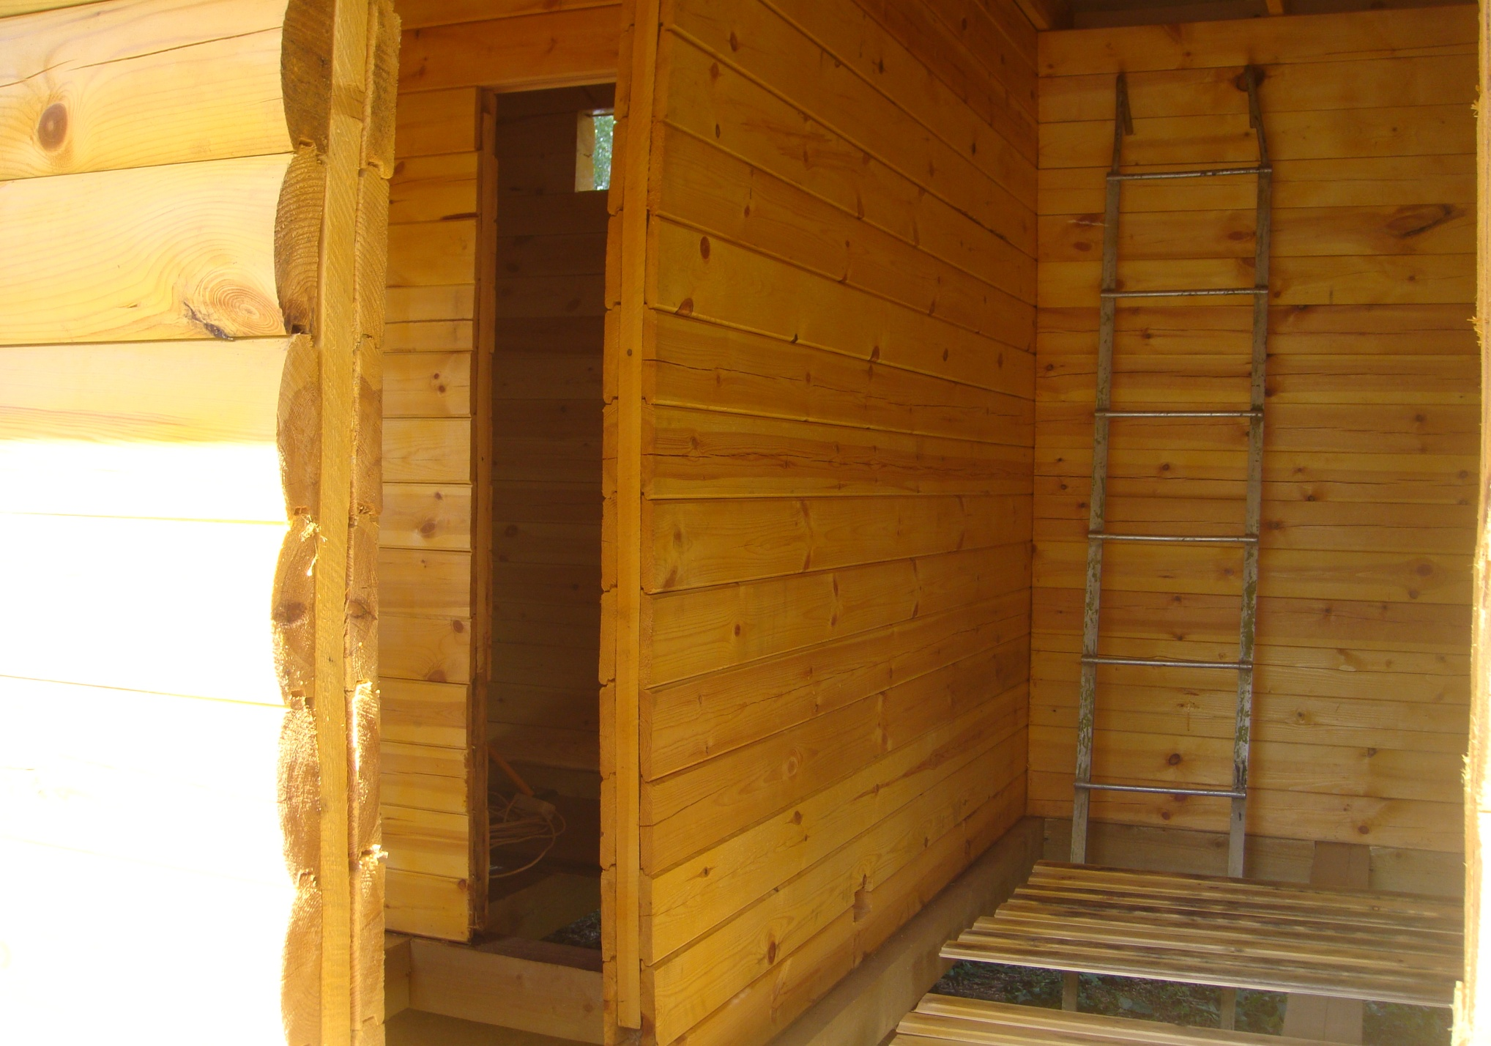

Slide 8
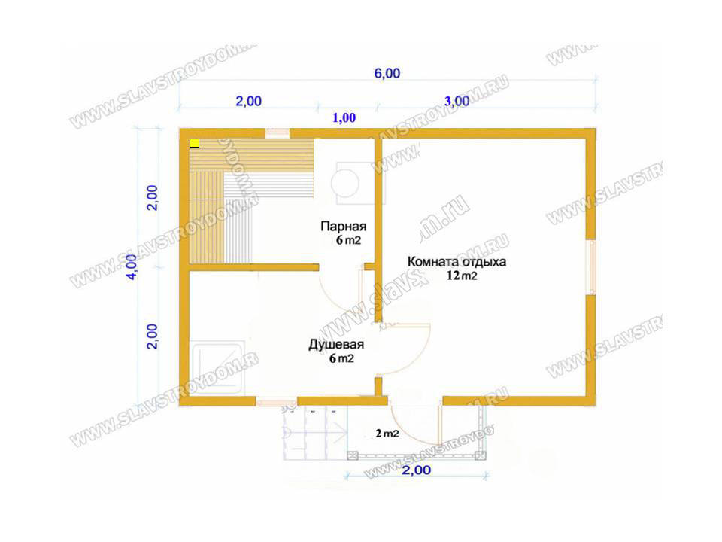
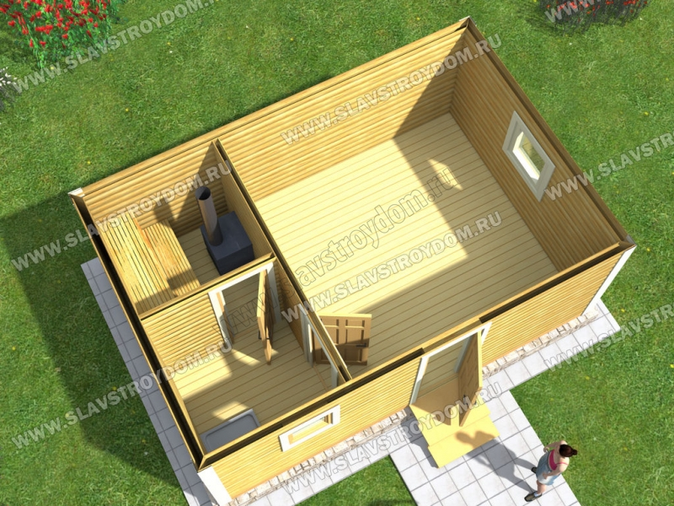
Трапы
Бетонная площадка под ступени
Notes:
Баня проекта Б 9_4 х 6 м. вид сверху, водохозяйственное оборудование.

Slide 9
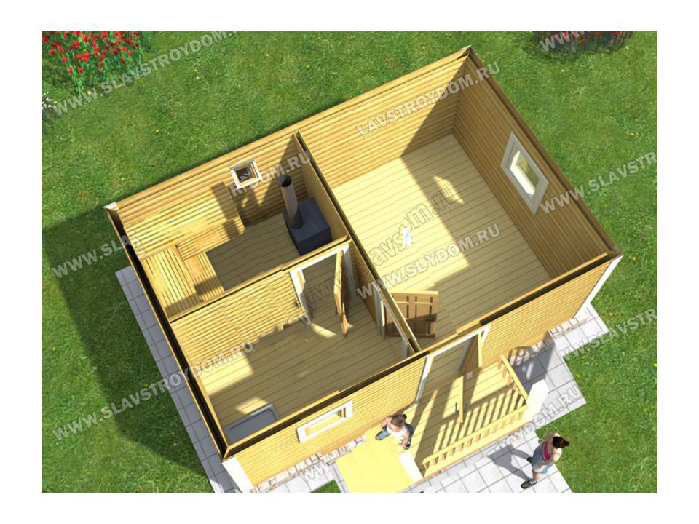
Notes:
Баня проекта Б 9_4 х 6 м. вид сверху с дополнительным окном в парной, передвинутой перегородкой, вторым полоком и крыльцом.

Slide 10
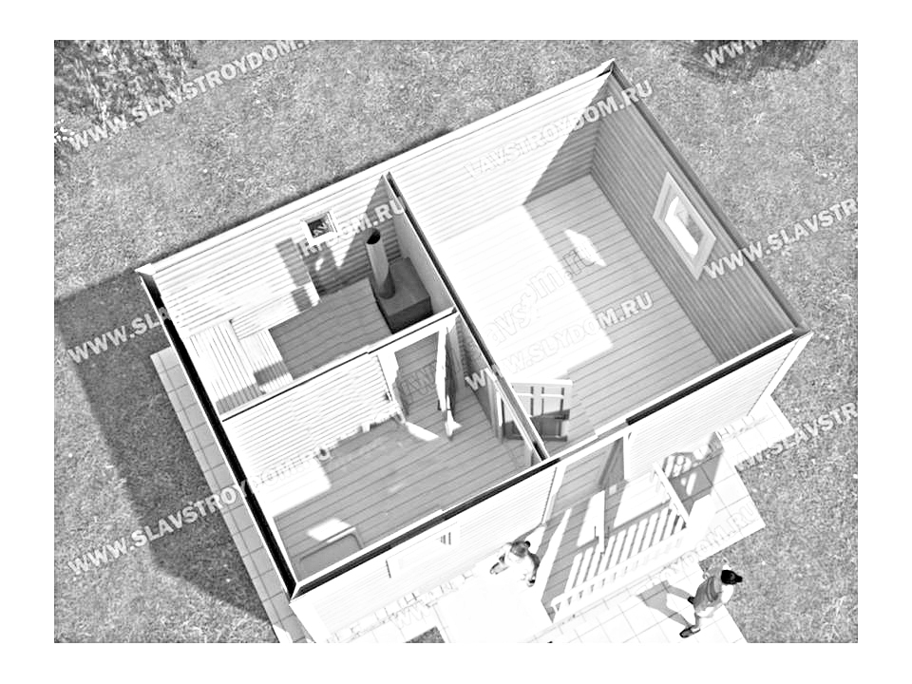
283
146
30
124
158
82
79
28
138
124
371
208
12
146
183
278
176
206
180
111
145
122
168
215
Notes:
Внутренние размеры.

Slide 11
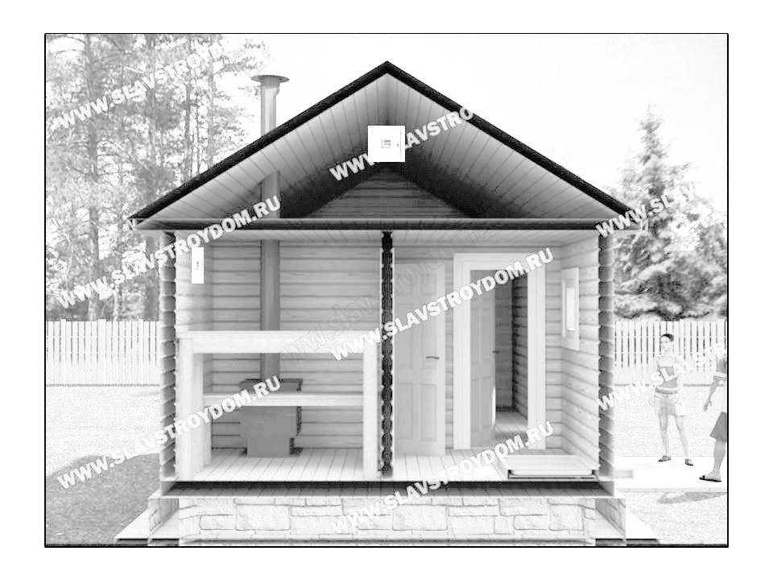
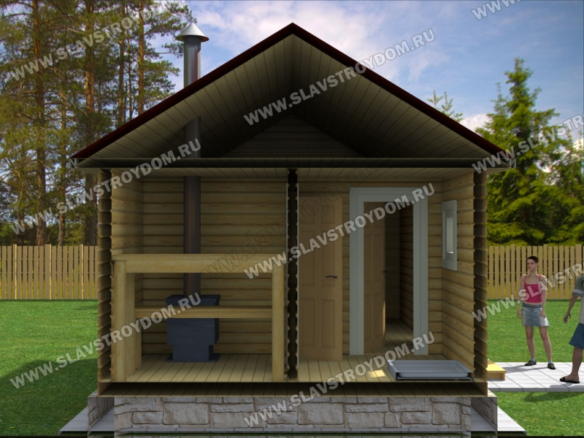
139
68
170
Хлд
76
Тв
234
250
56
Notes:
Баня проекта Б 9_4 х 6 м. вид сбоку дополнительные окна в парной и на чердаке, размеры.

Slide 12
Дополнительное окно
62
70
70
65
66
60
82
62
Чердачная лестница
120х70
Потолочные лаги
Бетонная площадка под ступени
Notes:
План бани проекта Б 9_4 х 6 м. с передвинутой перегородкой, дополнительным окном в парной, задвижкой у пола, вентиляционным коробом, вторым полоком и крыльцом, шаг потолочных лаг.

Slide 13
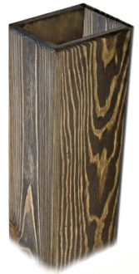
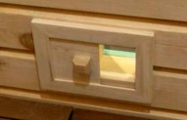
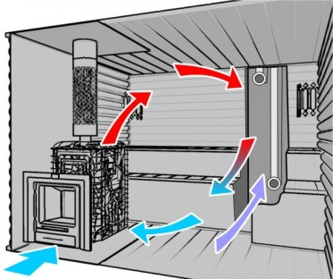
Дополнительное окно
Вентиляционный -
Короб 150х150х2000
0,5
0,6
- Задвижка у пола
Notes:
План бани проекта Б 9_4 х 6 м. с передвинутой перегородкой, дополнительным окном в парной, задвижкой у пола, вентиляционным коробом, вторым полоком и крыльцом.

